Slide 1
Использование распределенных вычислений в оптическом распознавании символов
Павел Пересторонин, Игорь Калашников

Slide 2
Поставленная задача
В работе поставлена цель разработать распределенную систему распознавания текста на различных изображениях. Так, программная система должна уметь получить изображение на вход, найти на нем вхождения текста и распознать его. При этом распределение нагрузки должно заметно увеличить возможное быстродействие обработки изображения.

Slide 3
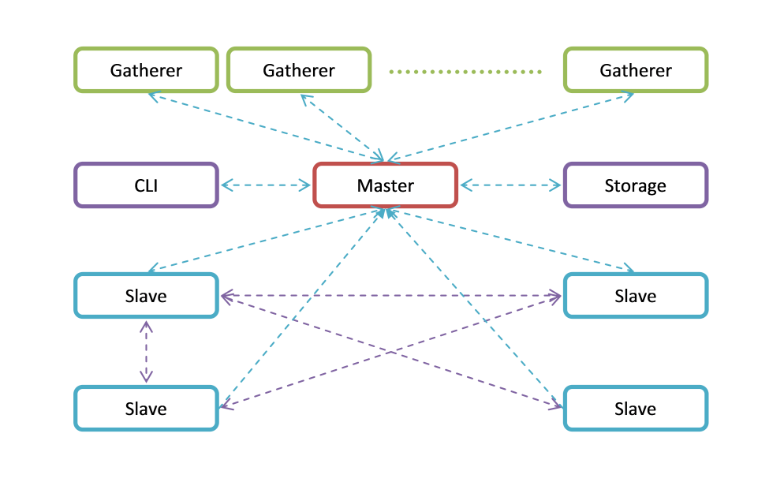
Разработанная архитектура

Slide 4
Архитектура: Master
Центральный узел сети. Отслеживает вход и выход остальных узлов. Поддерживает виртуальную топологию сети. Обеспечивает возможность коммуникаций между узлами сети в режиме «точка-точка». Отслеживает ошибки в работе сети.

Slide 5
Архитектура: Slave
Вычислительный узел. Является «контейнером» потоков, обеспечивающим для них возможности коммуникации.

Slide 6
Архитектура: Gatherer
Пересылает изображения из внешней среды (например, из дисковой памяти локального компьютера) для обработки на вычислительные узлы.

Slide 7
Архитектура: Storage
Сохраняет для постоянного хранения результаты сегментирования и распознавания.

Slide 8
Архитектура: CLI
Command-Line Interface – узел с утилитой для администрирования сети.

Slide 9
Процесс обработки изображения
Gatherer получает на вход изображение
Gatherer отправляет изображение для сегментирования на Slave-узлы
Сегменты поступают на Slave-узлы для распознавания на них буквенно-цифровых символов
Storage принимает и сохраняет результаты сегментирования и распознавания

Slide 10
Детали реализации
Целевая платформа: .NET 3.5
Языки разработки: C#, Managed C++
Собственная библиотека распараллеливания и обмена сообщениями
Протоколы сетевого взаимодействия узлов: Protocol Buffers over UDP
Сверточные нейронные сети для распознавания символов

Slide 11
Что уже реализовано
Частичная реализация библиотеки распараллеливания:
Поддерживается запуск и останов задачи
Отслеживание общих ошибок работы сети
Установка прямых UDP соединений между узлами
Общий механизм для работы с виртуальными топологиями и маршрутизацией сообщений в них
Реализована топология «звезда»
Реализованы операции получения информации о собственном положении потока в виртуальной топологии
Реализованы операцииобмена сообщениями типа «точка-точка».

Slide 12
Что уже реализовано
Реализован однопоточный алгоритм сегментирования изображения на графах, который предстоит распараллелить
Частично реализовано распознавание символов (цифр)

Slide 13
Благодарим за внимание!

